Slide 1
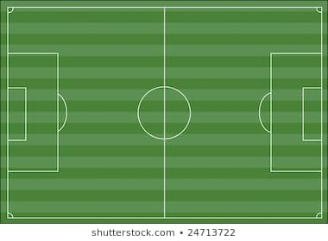
Cuajimalpa Analytica Line Up:
Coaches
DT: Hugo Ramos
TA´s: Rich, Robert, Andrés and Jesús.
SM: Enrique Goldman.
Luis Cambero
#7
Benjamin
Tello
#1
Carlos Herrera
#5
Daniel Ortiz
#10
Hugo
Bárcenas
#9
Luis Sauceda
#11

Slide 2


Cuajimalpa
Analytica

Slide 3


